Slide 1


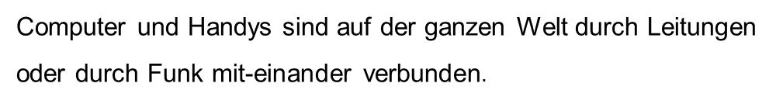

Lerneinheit: Internet - sicher und einfach
Internet – wie funktioniert das?
 | Erstellt von: | Lebenshilfe Werkstatt GmbH | Thema der Lerneinheit: | Internet – sicher und einfach

Slide 2

Du kannst dir das Internet wie ein riesiges Straßennetz vorstellen!
 | Erstellt von: | Lebenshilfe Werkstatt GmbH | Thema der Lerneinheit: | Internet – sicher und einfach

Slide 3
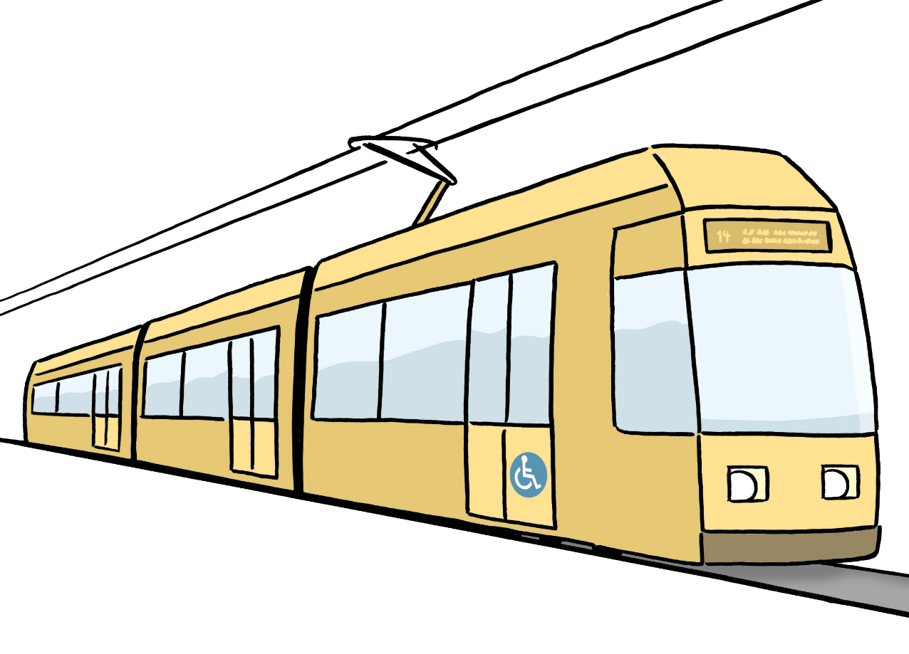
Sicherheit im Internet – persönliche Daten
Stelle dir vor:
Du triffst fremde Menschen in der Straßenbahn oder auf dem Arbeitsweg.
Sie fragen dich nach deinem Namen und deiner Adresse.
Du wirst diesen Menschen sicherlich keine Antwort geben, oder?
?!
 | Erstellt von: | Lebenshilfe Werkstatt GmbH | Thema der Lerneinheit: | Internet – sicher und einfach

Slide 4
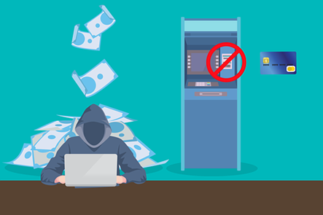
!
Genauso solltest du dich auch im Internet verhalten
Denn auch dort gibt es gefährliche Menschen.
Diese Menschen können dir schaden.
Manche Personen geben sich als eine andere Person aus.
Eine Person, die sie in Wirklichkeit nicht sind.
 | Erstellt von: | Lebenshilfe Werkstatt GmbH | Thema der Lerneinheit: | Internet – sicher und einfach

Slide 5

Sicherheit im Internet – Persönliche Daten
Beim Chatten solltest du nie deinen wirklichen Namen benutzen.
Mit Chatten ist eine Unterhaltung über das Internet gemeint.
Am besten legst du dir einen Spitz-Namen zu.
Dieser Spitz-Name sollte frei erfunden sein.
Du kannst auch Zahlen an deine Spitznamen anhängen, aber nie dein Alter oder dein Geburtsjahr.
 | Erstellt von: | Lebenshilfe Werkstatt GmbH | Thema der Lerneinheit: | Internet – sicher und einfach

Slide 6
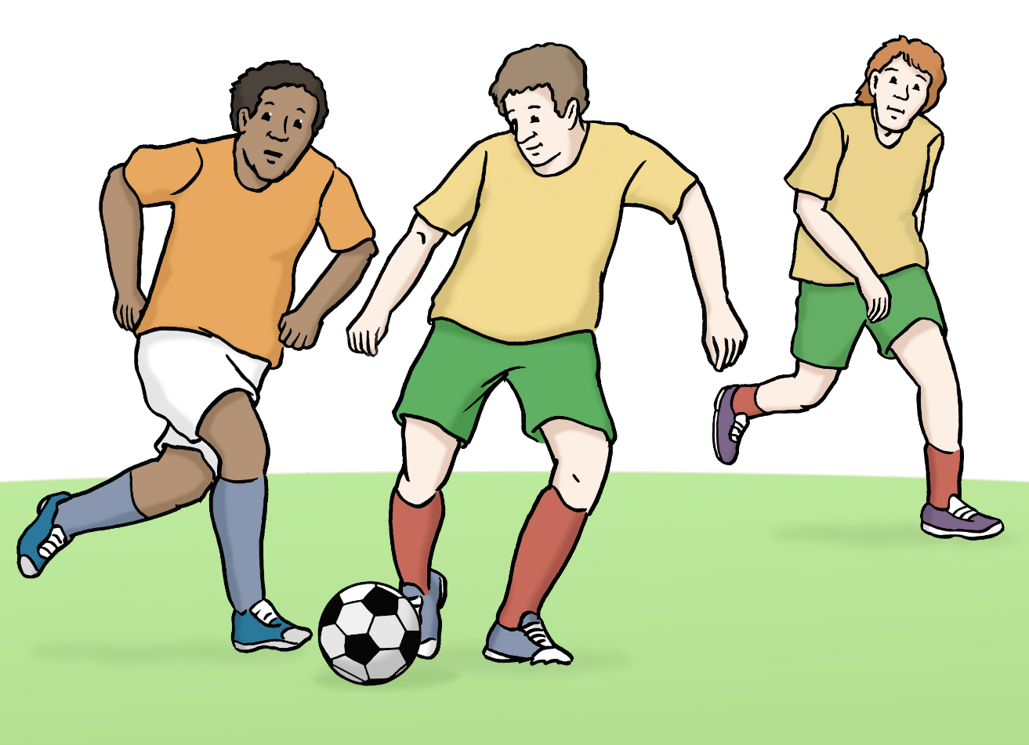
 | Erstellt von: | Lebenshilfe Werkstatt GmbH | Thema der Lerneinheit: | Internet – sicher und einfach

Slide 7
Verbinde die Fragen mit den richtigen
Antworten:
Die meisten Angaben sind freiwillig!
Was brauche ich um Mitglied in einem Sozialen Netz-Werk zu werden?
Gib niemals deine Adresse oder Telefon-Nummer an!
Ab wann kann ich mich registrieren?
Du benötigst ein Benutzer-Namen, eine E-Mail-Adresse und ein Pass-Wort um dich zu registrieren.
Welche Angaben muss ich machen?
Ab 13 Jahren darfst du dich in einem Sozialen Netzwerk anmelden.
Facebook erst ab 16!
Worauf muss ich bei meinen Angaben achten?
 | Erstellt von: | Lebenshilfe Werkstatt GmbH | Thema der Lerneinheit: | Internet – sicher und einfach

Slide 8
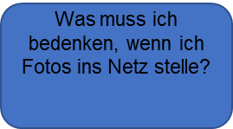

Natürlich! Viele Menschen tauschen sich über ihre Hobbys aus.
Darf ich meine Hobbys bekannt machen?
Was kommt am Ende dabei heraus?
Am Ende kommt dein persönliches Profil heraus = dein Benutzer-Konto.
 | Erstellt von: | Lebenshilfe Werkstatt GmbH | Thema der Lerneinheit: | Internet – sicher und einfach

Slide 9


Darf ich
Darf ich nicht
L
Fotos von deinen Freunden
ohne Erlaubnis online stellen.
.
L
Über andere Schlechtes schreiben
oder sie schikanieren.
Das ist Mobbing!
 | Erstellt von: | Lebenshilfe Werkstatt GmbH | Thema der Lerneinheit: | Internet – sicher und einfach

Slide 10

Das Internet ist top-aktuell!
In Sekundenschnelle lassen sich Informationen und Neuigkeiten auf der ganzen Welt verbreiten.
Das Internet für alle da!
Jeder kann das Internet nutzen.
 | Erstellt von: | Lebenshilfe Werkstatt GmbH | Thema der Lerneinheit: | Internet – sicher und einfach

Slide 11

Das Internet verbindet grenzenlos!
Ich kann mit Menschen auf der ganzen Welt reden.
Ich kann mit Webcams die ganze Welt „bereisen“.
Dank des Internets alles von Zuhause aus erledigen:
Ich kann einkaufen: ohne in ein Geschäft zu gehen.
Musik, Spiele und Filme kann ich mir herunterladen.
 | Erstellt von: | Lebenshilfe Werkstatt GmbH | Thema der Lerneinheit: | Internet – sicher und einfach

Slide 12

Im Internet lauern Gefahren!
Das Internet ist ein Ort für kriminelle Machen-schaften.
Betrüger und Kinder-Schänder sind auch hier anzutreffen.
Hacker spähen Konto-Daten oder persönliche Informationen aus.
Mobbing im Internet!
Menschen werden anonym gemobbt!
Sie werden vor Freunden, vor der Familie und vor der ganzen Welt bloßgestellt.
 | Erstellt von: | Lebenshilfe Werkstatt GmbH | Thema der Lerneinheit: | Internet – sicher und einfach

Slide 13
Quellenverzeichnis der Bilder:
 | © Lebenshilfe für Menschen mit geistiger Behinderung e. v. Illustrator Stefan Albers, Atelier Fleetinsel,2013
 | https://pixabay.com/de/
 | Erstellt von: | Lebenshilfe Werkstatt GmbH | Thema der Lerneinheit: | Internet – sicher und einfach

